Slide 1


SAĞLIKTA DÖNÜŞÜM PROGRAMI SONRASI TÜRK SAĞLIK SİSTEMİNE GENEL BİR BAKIŞ: BAŞARILAR, PERFORMANS DEĞERLENDİRMESİ, MUHTEMEL ZORLUKLAR VE ÇÖZÜM ÖNERİLERİ
II. SAĞLIK EKONOMİSİ KONGRESİ
KADİR GÜRSOY, Msc. Sosyal Güvenlik Kurumu
04 ARALIK 2014

Slide 2
ÇERÇEVE
Sağlıkta Dönüşüm Programı (SDP) öncesi, sonrası sağlık sistemine genel bakış
Sistem performansı
  Sağlık harcamaları ve finansal koruma
  Sağlık kaynakları
  Sağlık statüsü
  Hasta memnuniyeti ve kullanım
Zorluklar ve çözüm önerileri

Slide 3
SDP ÖNCESİ…
Kaynak: OECD (2008). OECD Reviews of Health Systems: Turkey. OECD and IBRD/The World Bank.

Slide 4
SDP SONRASI…
Performansa dayalı ödeme sistemi
Geri ödeme komisyonu
Genel sağlık sigortası
Tek geri ödeyicili sistem
Aile hekimliği
Koruyucu sağlık hizmetleri (aşılama, takip)
Hastalıklarla savaş (obezite, kanser vs)

Slide 5
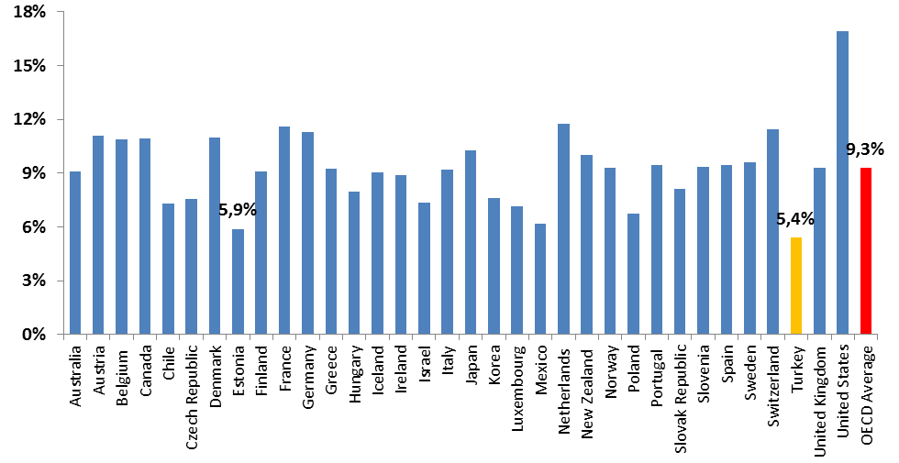
PERFORMANS DEĞERLENDİRMESİ
1. SAĞLIK GİDERLERİ VE FİNANSAL KORUMA
2012: %5,4, 2008 %6,1; 2002’ye göre 4 kat artış.
Demografik fırsat penceresi, yoksa %9 civarı.
Kamu payı %77.
Ortalama bir kişinin toplam harcama içinde sağlık gideri: %2,1.
Cepten ödemelerde 12 puan düşüş.
Finansal korumada GSS ile iyileşme
Sağlık harcamaları %GDP
Cepten ödemeler değişim 2000-12
Kaynak: OECD health data 2014.

Slide 6
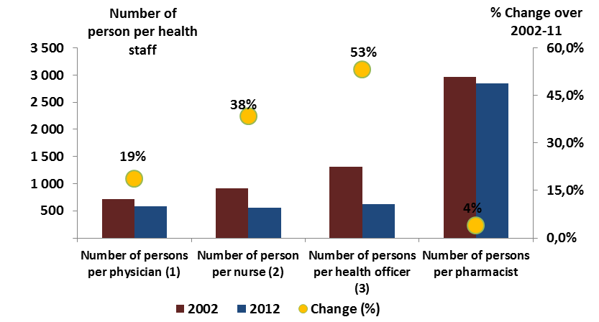
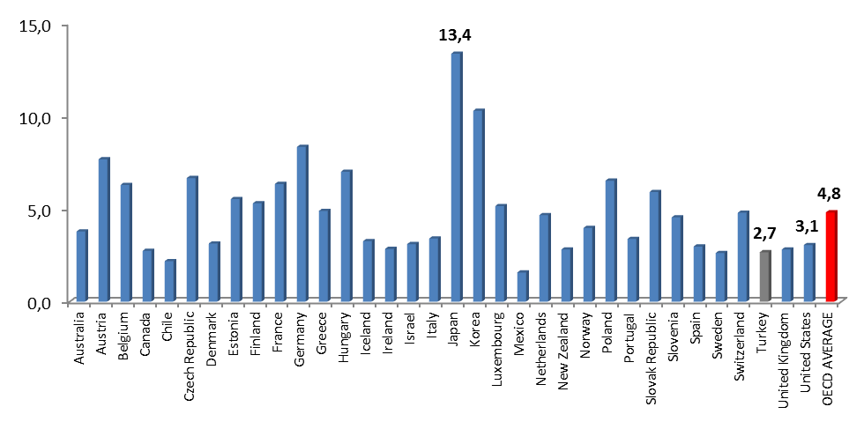
PERFORMANS DEĞERLENDİRMESİ
2. SAĞLIK KAYNAKLARI
Sağlık personeli sayısındaki değişim 2002-2012
Doktor, hemşire ve sağlık personeli başına düşen kişi sayısında ciddi iyileşme
1000 kişiye düşen doktor sayısında sonuncu, OECD ortalamasının neredeyse yarısı.
Son 10 yılda, sağlık hizmeti sunucusu sayısı yaklaşık 30 bine yükselerek, üç kat artış; fakat 1000 kişiye düşen yatak sayısında sadece %18 artış.
Sağlık kaynaklarında eksiklik mevcut.
Hem beşeri hem de fiziki sermayeye daha çok yatırım yapılması kaçınılmaz!
Kaynak: Sağlık Bakanlığı
1000 kişiye düşen yatak sayısı, 2012
Kaynak: OECD health data 2014.

Slide 7
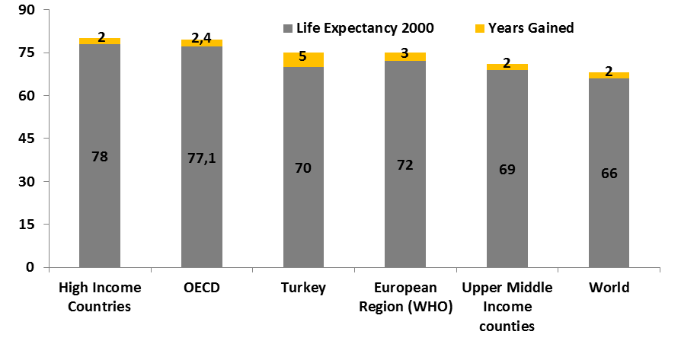
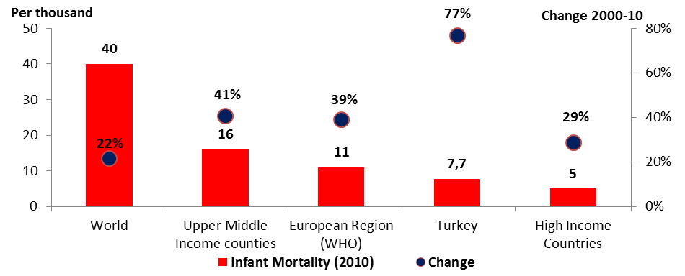
PERFORMANS DEĞERLENDİRMESİ
3. SAĞLIK ÇIKTILARI
Hayatta kalma beklentisi
2000-2009 döneminde, hayatta kalma beklentisindeki artış en yüksek, makas 4,5 yıla düşmüş.
Bebek ölüm hızında etkileyici düşüş.
Bulaşıcı hastalıklar, aşılama, sigarayla savaşta çok önemli adımlar.
Kaynak: OECD Health Data July 2012, World Health Organization World Health Statistics 2011
Bebek ölüm hızı
Kaynak: World Health Organization, World Health Statistics 2012, Survey on infant and under 5 year child mortality in Turkey in 2012

Slide 8
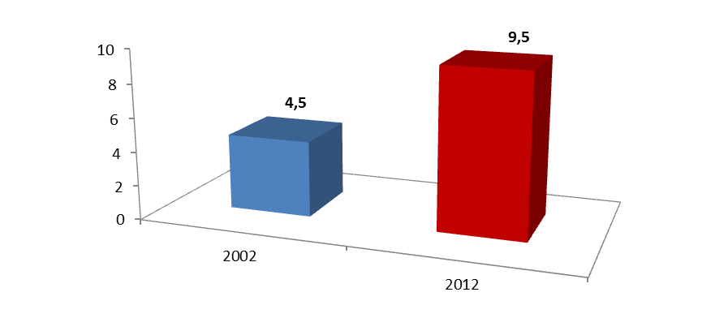
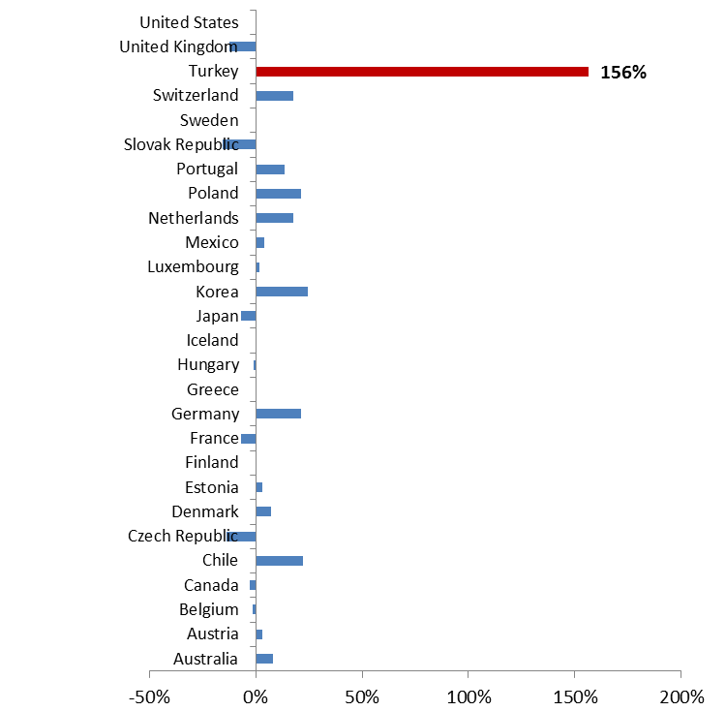
PERFORMANS DEĞERLENDİRMESİ
4. HASTA MEMNUNİYETİ VE KULLANIM
Muayene bekleme sürelerinde kısalma.
Doktor muayene sürelerinde iyileşme; 10 yılda iki kat artış
Hasta memnuniyetinde belirgin bir artış; nüfusun yaklaşık %75’i alınan sağlık hizmetlerinden memnun kalmıştır, 2003 te %39,5.
2002-2012 döneminde ortalama muayene sayısı %156 yükselme, OECD ülkeleri içinde en büyük artış (?)
Doktor Muayene süresi
Kişi başı hasta muayenesi, % değişim 2002-12
Kaynak: OECD health data 2014.
Notes:
Kişi başı müracaat sayısı:8,2 çok yüksek…
2013:%75, AB için 2013 yılı %63.

Slide 9
PERFORMANS DEĞERLENDİRMESİ
Türk sağlık sistemi, 2003 yılında hayata geçirilen Sağlıkta Dönüşüm Programı ile birlikte:
Sağlık hizmetlerine erişim, kalite ve etkinlik anlamında büyük ilerleme kaydetmiş,
Neredeyse tüm nüfusu kapsam altına alınmış,
Birçok sağlık göstergesinde gözle görülür iyileşmeler sağlanmıştır.
FAKAT; hala iyileştirilmesi gerekli alanlar mevcuttur

Slide 10
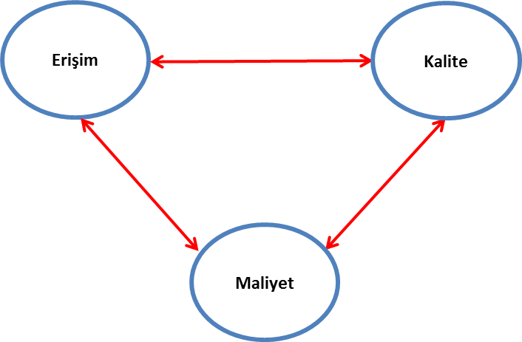
ZORLUKLAR
Etkinlik, kalite
Sürdürülebilirlik: yeni tedaviler, yaşlanma, kısıtlı kaynaklar…
Sağlık çıktıları: gelişmiş ülkeleri yakalamak…
Sağlık kaynakları: yatırım
Erişim, kalite ve maliyet: aynı anda üçünü başarmak nerdeyse imkansız…

Slide 11

ÇÖZÜM ÖNERİLERİ
Sevk zinciri
Koruyucu sağlık hizmetleri
Kayıtdışılık gelir kaybı (1 puanlık düşüş 0,5 milyar ek kaynak)
STD ve SE için kapasite… araç, amaç değil!!
Maliyet esaslı ve teşvike dayalı geri ödeme yöntemleri
Sağlık kaynaklarına daha çok yatırım ve planlama
Notes:
2013 yılı: Aile hekimliği 212 milyon Toplam Müracaat: 630 milyon %35 birinci basamak payı, düşüş eğilimde…

Slide 12


kadir_gursoy@hotmail.com

